Slide 1


Вуглеводи

Slide 2
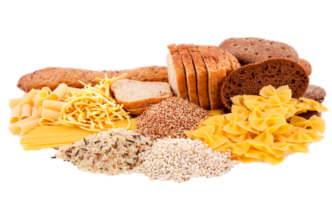
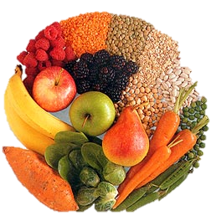
Вуглеводи — органічні сполуки з емпіричною формулою Cm(H2O)n, до складу яких входять тільки Вуглець, Кисень та Водень. Вуглеводи є складовою частиною клітин усіх живих організмів.
Поряд з білками і жирами, вуглеводи — важлива складова частина харчування людини і тварин, багато з них використовується як технічна продукція.
З хімічної точки зору це є полігідроксикарбонільні сполуки та їхні похідні із загальною формулою СnH2nOn.

Slide 3
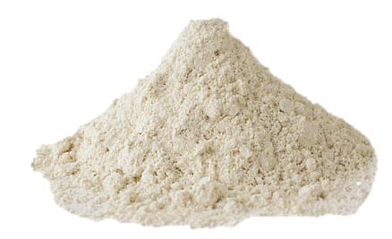
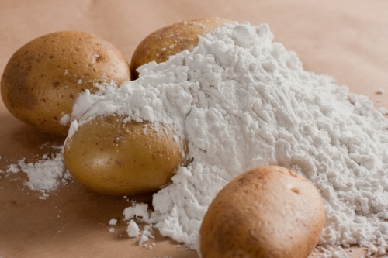
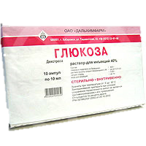
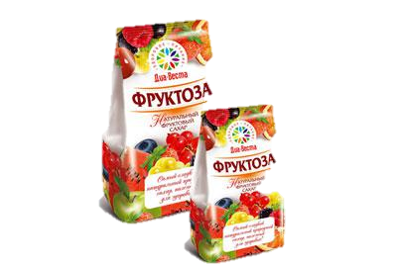
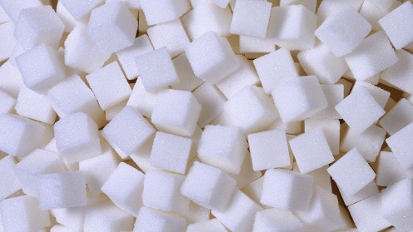
Найвідомішими представниками вуглеводів є:
Целюлоза - полісахарид, волокниста речовина, головна складова частина оболонки рослинних клітин.
Крохмаль - полісахарид рослинного походження, що нагромаджується в результаті фотосинтезу у рослин.
Глюкоза - виноградний цукор, або декстроза зустрічається в соку багатьох фруктів і ягід, у тому числі і винограду, від чого й пішла назва цього виду цукру.
Фруктоза- моносахарид, який у вільному вигляді присутній майже у всіх солодких ягодах і плодах
Цукроза, сахароза (цукор), буряковий та тростинний цукор, важливий дисахарид.

Slide 4
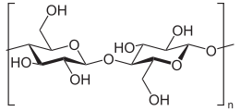
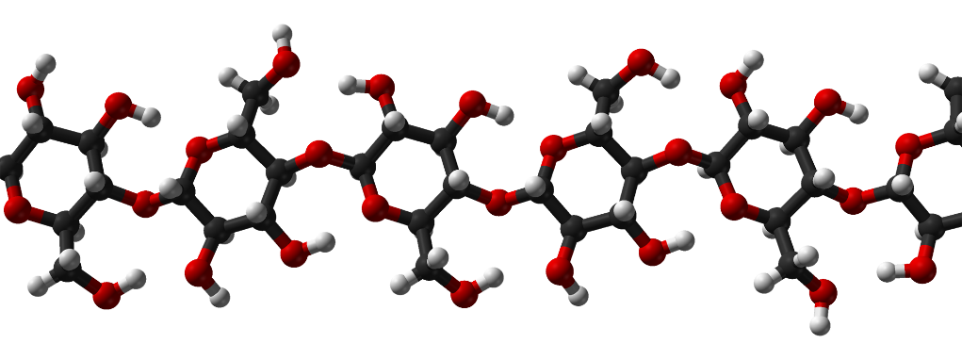
А зараз детально поговоримо про характеристику деяких вуглеводів :
Целюлоза
Застосування
Значення целюлози дуже велике. З целюлози виробляють папір і картон, а шляхом хімічної переробки — цілий ряд різноманітних продуктів: штучне волокно, пластичні маси, лаки, бездимний порох, етиловий спирт
Характеристика
Целюлоза не розчиняється в воді і діетиловому ефірі і етиловому спирті. Вона не розчеплюється під дією розбавлених кислот, стійка до дії лугів і слабких окисників.

Slide 5
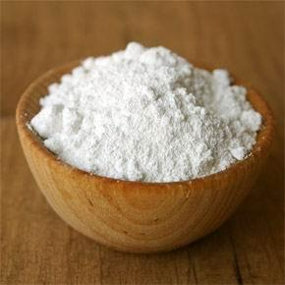
Отримання крохмалю
Крохмаль
Крохмаль одержують з картоплі і рису, рідше — з інших зернових. Саго — крохмалистий продукт з деревини сагової пальми, а також деяких саговників.
Застосування
Крохмаль широко застосовується в харчовій галузі, при виробництві патоки різного вуглеводного складу, для одержання декстринів, глюкози, у медицині, у побуті
Крохмаль та декстрини (продукти неповного гідролізу лінійних полісахаридів) позитивно впливають на холестериновий обмін, поліпшують травлення. Він входить як важливий компонент практично до всіх дієт.

Slide 6
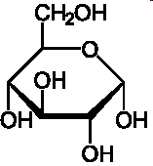
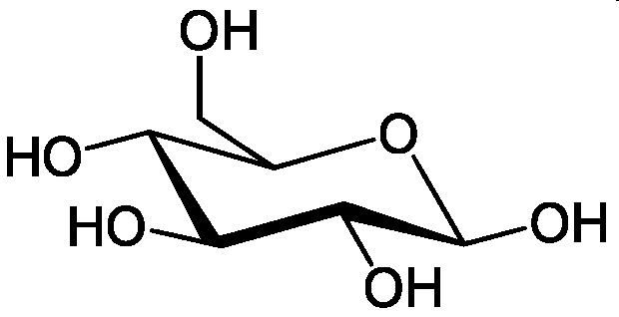
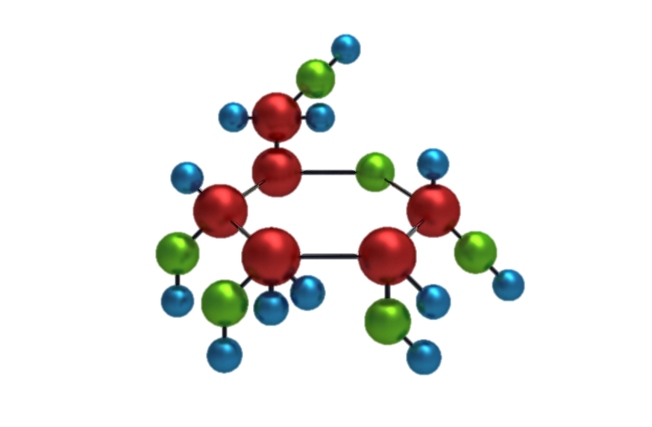
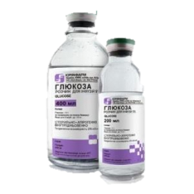
Глюкоза
Фізичні властивості
Безбарвна кристалічна речовина солодкого смаку, розчинна у воді і органічних розчинниках, розчинні у реактиве Швейцера: аміачному розчині гідроксиду міді - Cu (NH3) 4 (OH) 2, в концентрованому розчині хлориду цинку і концентрованому розчині сірчаної кислоти.
Застосування
Глюкоза широко використовується в медицині, фармації, побуті, у харчовій промисловості тощо.

Slide 7
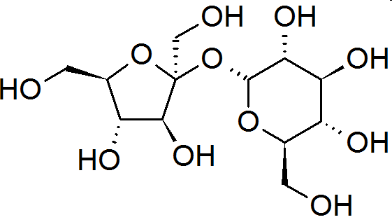
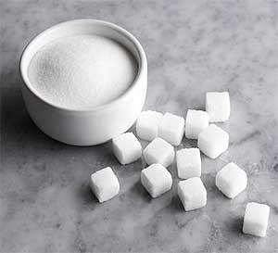
Загальна характеристика
Цукроза
Побутова назва — цукор. Білі, солодкі на смак кристали, добре розчинні у воді, погано — в спиртах.
Молекула цукрози складається з залишків молекул глюкози і фруктози.
Дуже поширена у природі: синтезується в клітинах усіх зелених рослин і нагромаджується в стеблах, коренях, плодах.
Також її використовують у харчовій та мікробіологічній промисловості для одержання спиртів, лимонної та молочної кислот, поверхнево-активних речовин. Ферментацією цукрози виробляєтся значний обсяг етилового спирту.

Slide 8
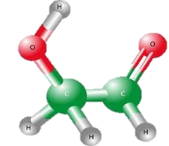
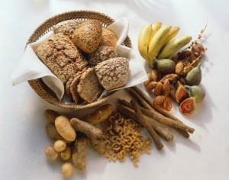
Класифікація вуглеводів
Вуглеводи поділяються на:
3. Полісахариди — це вуглеводи, які багато в чому відрізняються від моносахаридів і дисахаридів і не мають солодкого смаку, і майже не розчинні в воді.
1. Моносахариди — прості вуглеводи, вони не піддаються гідролізу — не розщеплюються водою на простіші вуглеводи.
4. Олігосахариди — хімічні сполуки, в яких кілька залишків молекул моносахаридів з'єднані між собою ковалентними зв'язками.
2. Дисахариди — вуглеводи, які при нагріванні з водою в присутності мінеральних кислот чи під дією ферментів піддаються гідролізу.

Slide 9
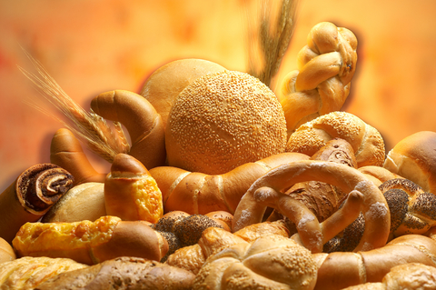
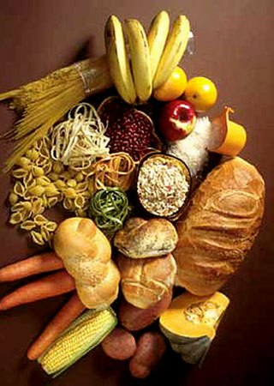
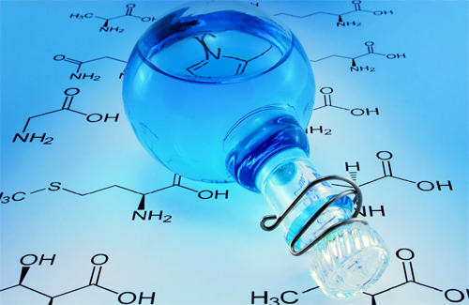
Висновок :
Вуглеводи є найпоширенішими органічними сполуками, що підтверджується тим фактом, що більше половини органічного вуглецю на Землі існує у формі вуглеводів.
Здебільшого вуглеводи є сполуками рослинного походження — це продукти фотосинтезу і таким чином вони є базовою ланкою у трансформації сонячної енергії у хімічну для забезпечення життя на Землі.
Поширена в природі група багатоатомних спиртів (цукрів, целюлози, крохмалю тощо).
Вуглеводи у великій кількості містяться в рослинних і тваринних організмах. У природі переважно поширені пентози і гексози.

Slide 10


Дякую за увагу!!!
Підготувала Мельникова Юлія

